Slide 1
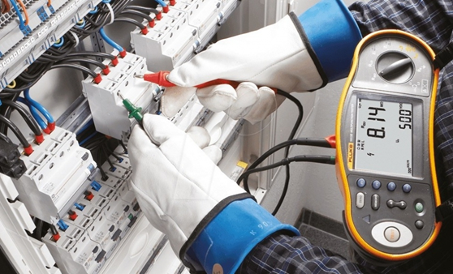
Електричні апарати
Викладач Зиновченко Т.Г.

Slide 2
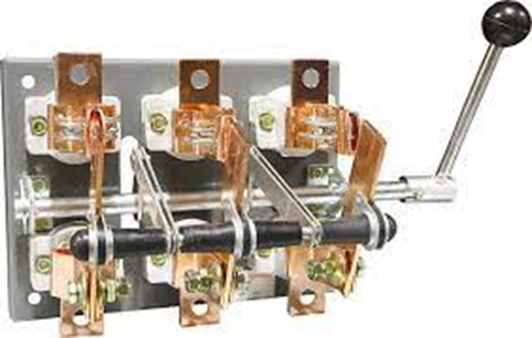
Рубильник
*Рубильник – комутаційний апарат
*Рубильник – апарат ручного керування

Slide 3
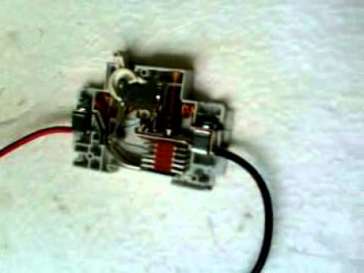
Електрична дуга виникає при розмиканні контактів електричних апаратів
автор відео Vitaliy Shestak

Slide 4
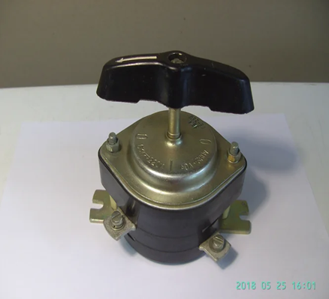
Пакетний вимикач
*Пакетний вимикач – комутаційний апарат ручного керування, аналогічний рубильнику
*На відміну від рубильника електрична дуга виникає всередині пакетів і гаситься

Slide 5
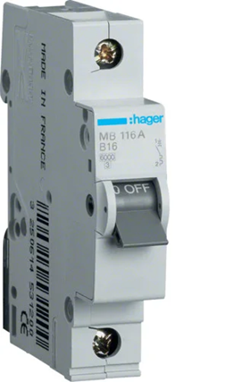
Автоматичний вимикач
*Автоматичний вимикач – комутаційний та захисний апарат
*Вмикається вручну, вимикається вручну або автоматично при короткому замиканні та перевантаженні

Slide 6
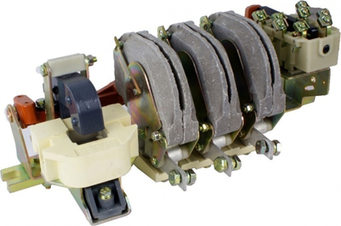
Контактор
*Контактор – апарат дистанційного керування
*Контактор складається з електромагніту, силових контактів та блок-контактів

Slide 7
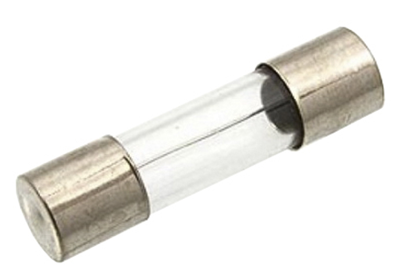
Запобіжник
*Запобіжник – захисний апарат
*Принцип дії запобіжника ґрунтується на розплавленні плавкої вставки при короткому замиканні

Slide 8
Висновок
*Існує багато видів електричних апаратів, які виконують функції «включення-відключення», тобто комутації, керування, регулювання, захисту електричних мереж та електрообладнання
*Для безаварійної роботи електроустаткування необхідно майбутнім електромонтерам добре знати будову, принцип дії електричних апаратів та якісно виконувати їх обслуговування та ремонт

